Slide 1
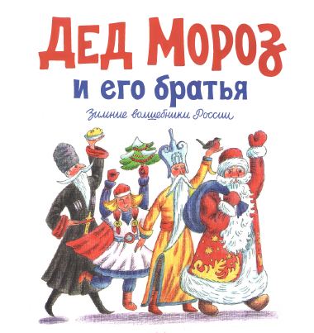

Slide 2
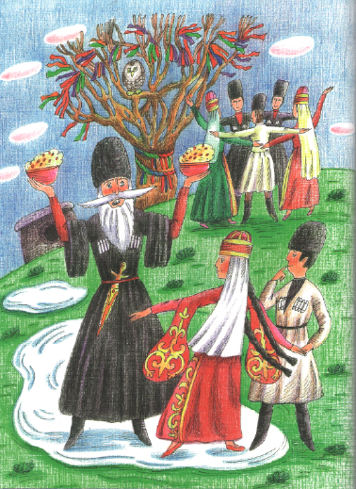
Уэс Дадэ (Адыгея)

Slide 3
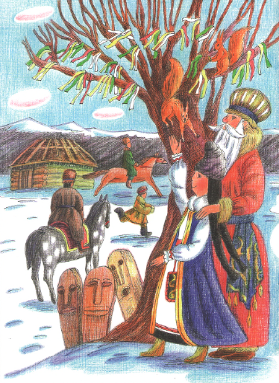
Соок Таадак (Алтай)

Slide 4
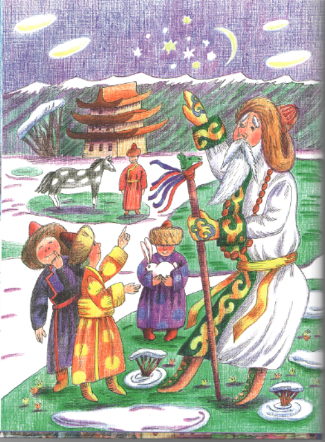
Сагаан Убугун (Бурятия)

Slide 5
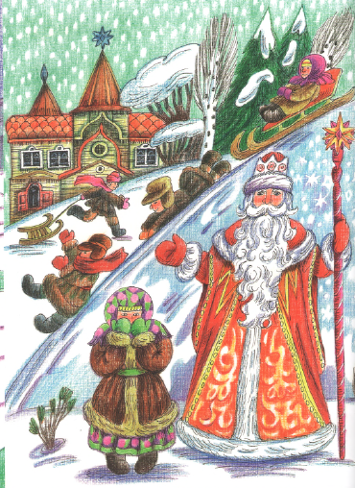
Дед Мороз
(Великий Устюг)

Slide 6
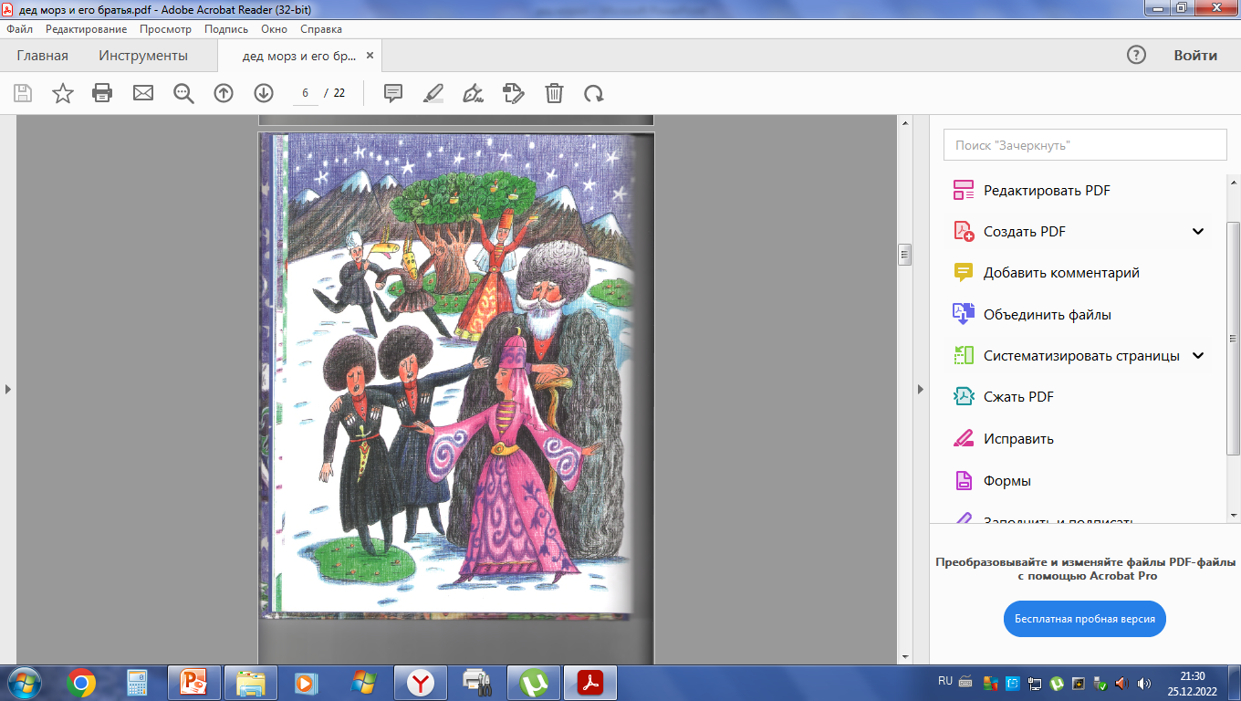
Уэс Дадэ
(Кабардино- Балкария)

Slide 7
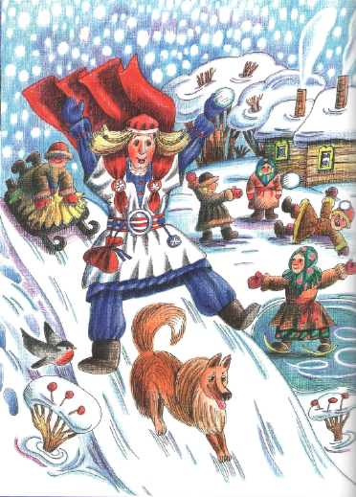
Паккайне (Карелия)

Slide 8
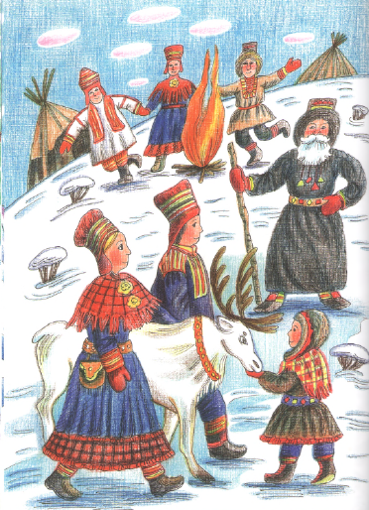
Мунь Каллса
(Кольский полуостров)

Slide 9
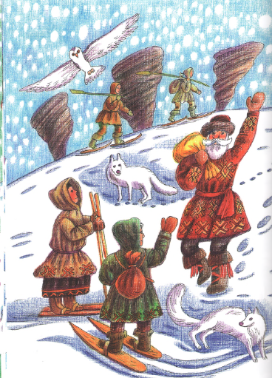
Кодзыд Поль (Коми)

Slide 10
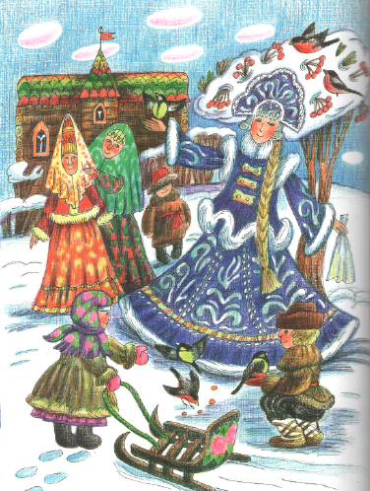
Снегурочка (Кострома)

Slide 11
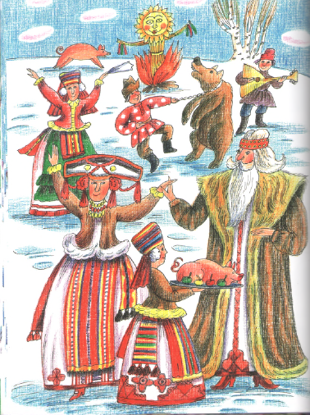
Якшамо Атя (Мордовия)

Slide 12
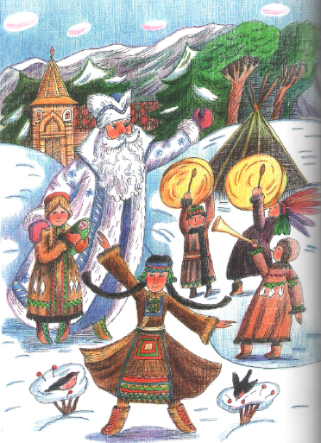
Байкальский Дед Мороз
(Прибайкалье)

Slide 13
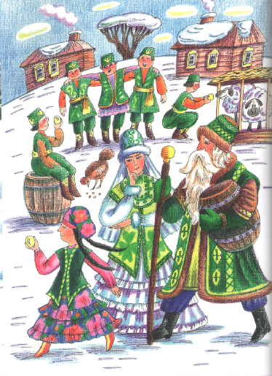
Кыш Бабай (Татарстан)

Slide 14
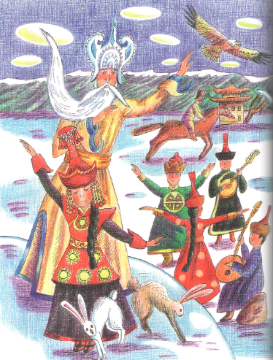
Соок- Ирей (Тыва)

Slide 15
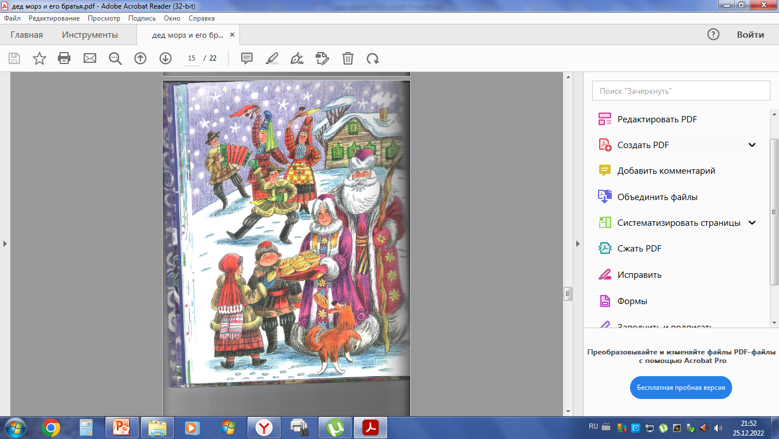
Тол Бабай (Удмуртия)

Slide 16
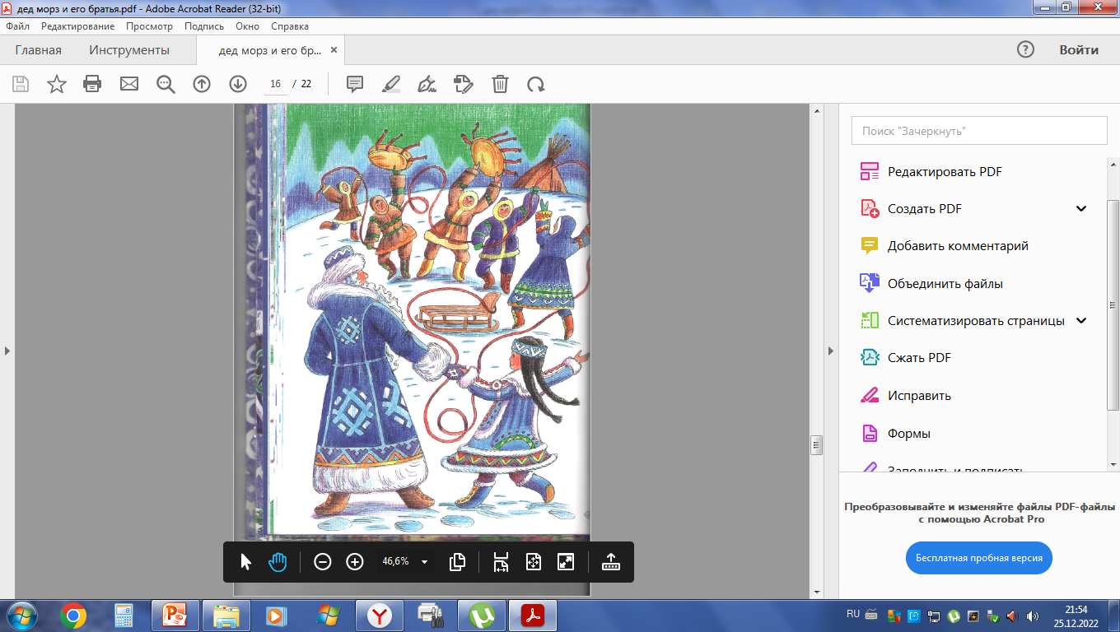
Ики Морозович
(Ханты- Мансийский автономный округ)

Slide 17
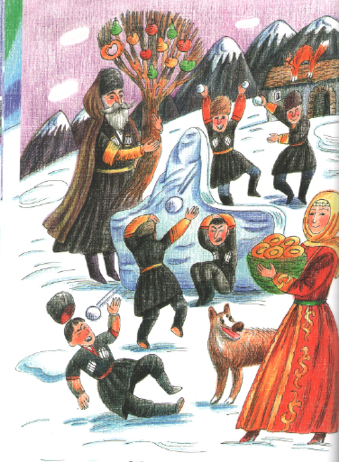
Гор Дада (Чечня)

Slide 18
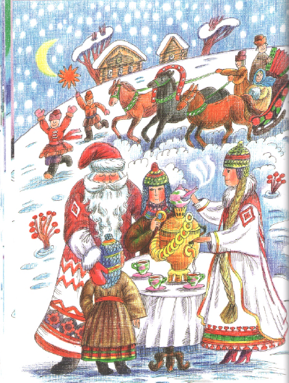
Хёл Мучи (Чувашия)

Slide 19
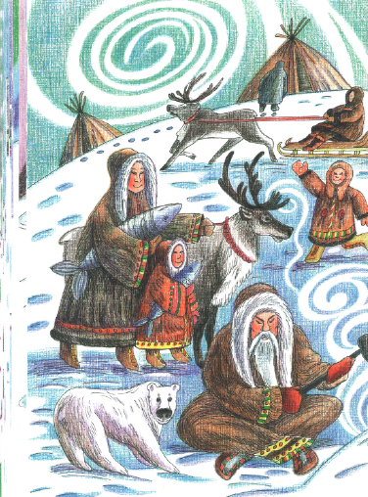
Тыкывак (Чукотка)

Slide 20
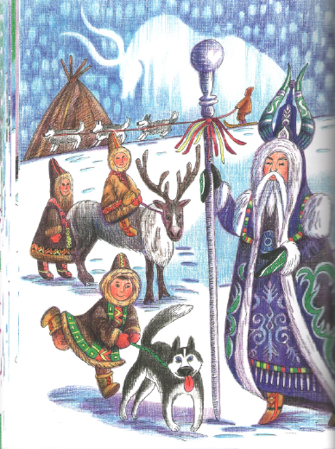
Чысхаан (Якутия)

Slide 21
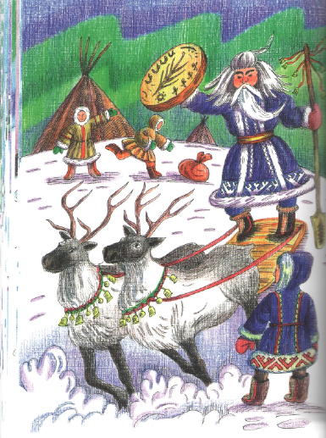
Ямал Ири
(Ямало- Ненецкий автономный округ)

